Slide 2
MİYOM VE EMBOLİZASYON Semptomatik Miyomların Radyolojik Tedavisi
Dr. A. Aziz GÜL
Tıp Fakültesi
Kadın Hastalıkları ve Doğum A.D.

Slide 3
MİYOM (FİBROİD)
Van’dan-Suphan
Çok yaygın görülen benin pelvik tümör
Prolifere düz kas hücreleri ve artmış ekstra selüler matriks (ECM) (kollojen, proteoglikan, fibronektin) içermektedir.
Klinik bulgu veren miyom prevalansı ????????.

Slide 5
Uterus düz kasına kıyasla,
semptomları;
Miyomların gelişim nedeni kesin olarak bilinmemekte.
Estrojen, Progesteron ve
Büyüme faktörleri,
Miyomun gelişim ve büyümesinde etkili
Anormal Uterin Kanama (her tip)
Pelvik ağrı
Baskı bulguları (Barsak- mesane-üreter, alt ekstermite venöz dolaşım)
İnfertilite
Gebelik komplikasyonları
miyomlar daha yoğun, estrojen, progesteron reseptörleri ve Aromataz enzimi içerir

Slide 6
FERTİLİTE – FİBROİD - UAE
Sub-fertilite multifaktoriyal miyomlar iştirakçı faktör
?????????
Teorik olarak
Tubaların mekanik tıkanıklığı
Anormal damarlanma
Anormal endometriyal gelişim
Kronik intrakaviter inflamasyon
Anormal Uterin kontraktilite
Miyomların alınması / küçülmesi fertiliteyi artırmalıdır. ????
?????????

Slide 7
Semptomatik Miyomların Tedavi Seçenekleri
CERRAHİ | MEDİKAL | Radyolojik Tedavisi (Minimal invazyonlu)
HİSTEREKTOMİ ABDOMİNAL LAPAROSKOPİK LAVH VAJİNAL | KOK GnRH AGONİST ve ANTAGONİSTLERİ PROGESTERON ANTEGONİSTİ (RU486) SPRM (J867) | UFE ( UAE ) Perkutan LASER ablasyon MYOLYSİS CRYO-MYOLYSİS MRgFUS D-UAO ***
MYOMEKTOMİ LAPARATOMİK LAPARASKOPİK HİSTRESKOPİK
LUAO *??? |  | LUAO *???

Slide 8
Amerika’da, yılda: anormal kanama etiyolojisine bağlı 300.000 Histerektomi, bunların büyük çoğunluğunda neden MİYOM
İngiltere’de yılda: 42.500 histerektomi
Amerika ve Batı Avrupa’da YILDA: > 35.000 UEA
TÜRKİYEDE YILDA YAPILAN HİSTEREKTOMİ SAYISI ??????
UAE ???? Birkaç merkezde az sayıda uygulamalar mevcut

Slide 9
> 10.000 HİSTEREKTMONİN, GÖZLEMSEL ÇALIŞMA SONUCUNA GÖRE KOMPLİKASYON ORANLARI
 | ÇOĞU ENFEKSİYON OLMAK ÜZERE |  |  | HEMORAJİ |  | ÜRETER YARALANMASI
ABDOMİNAL | 17.2 % |  |  | 2.1 %
VAJİNAL | 23.3 % |  |  | 3.1 % |  | 7 KAT FAZLA
LAPAROSKOPİK | 19.0 % |  |  | 2.7 %
DİĞER BİR ÇALIŞMADA |  |  | MAJOR KOMP. |  | MİNÖR KOMP.
 |  | ABDOMİNAL | 1 % |  | 8 %
 |  | LAPAROSKOPİK | 3 % |  | 14 %
VALUE ÇALIŞMASI: 14 ÖLÜM VAKASI / 37.000 HİSTEREKTMİ (BENİGN ENDİKASYONLAR ) HEPSİ <51 YAŞ

Slide 10
MYOMEKTOMİ HİSTEREKTOMİ ORANI 1 / 10
 | REKÜRENS |  | HİSTEREKTOMİ İHTİYACI |  | GEBELİKTE RÜPTÜR ORANI
ABDOMİNAL | 7-11.1 % |  | 16.8 %----26 % |  | 0.002 %
LAPAROSKOPİK | 51.0 %
HİSREREKOPİK | ?????
SEZERYEN SONRASI GEBELİKLERDE RÜPTÜR ORANI: 1 %
MYOM İNFERTİLİTE İLİŞKİSİ ?????? |  | TUBAL OKLUZYON KAVİTE DİSTORSİYONU |  | YABANCI CİSİM + ENDOMETRAİL İNFAMASYON |  | VASKÜLARİTE VE KONTRAKTİLİTE DE DEĞİŞİMLER

Slide 11
Beyond the obvious loss of fertility,
Other disadvantages of hysterectomy include
Carries a risk of complications
hemorrhage,
bowel or bladder injury,
infection,
pain,
even death.
It is a major surgery that requires prolonged recovery time
Hysterectomy rates may be declining in favor of other less invasive procedures according to an analysis of data collected from 1997 to 2015
More definitive studies in different populations are needed to determine whether UAE is a widespread phenomenon.

Slide 12
Non-surgical management of uterine fibroids
Giovanna Tropeano1, Sonia Amoroso and Giovanni Scambia
Department of Obstetrics and Gynecology, Universita` Cattolica del Sacro Cuore, Largo Francesco Vito 1, 00168 Rome, Italy
BACKGROUND: Efforts to develop alternatives to surgery for management of symptomatic uterine fibroids have provided new techniques and new medications.
This review summarizes the existing literature on uterine artery embolization (UAE) and investigational studies on four newer approaches.
METHODS: PubMed, Cochrane and Embase were searched up to December 2007.
Studies reporting side-effects and complications and presenting numerical data on at least one outcome measure were included.
RESULTS: Case studies report 50–60% reduction in fibroid size and 85–95% relief of symptoms following UAE.
The largest of these studies reported an in-hospital complication rate of 2.7% (90 of 3041 patients) and a post-discharge complication rate of 26% (710 of 2729 patients).
Eight studies compared UAE with conventional surgery. Best evidence suggested that UAE offered shorter hospital stays (1–2 days UAE versus 5–5.8 days surgery, 3 randomized controlled trials (RCTs)) and recovery times (9.5–28 days UAE versus 36.2–63 days surgery, 3 RCTs) and
similar major complication rates (2–15% UAE versus 2.7–20% surgery, 3 RCTs).
Four studies analysing cost-effectiveness found UAE more cost-effective than surgery.
Five studies after transvaginal temporary uterine artery occlusion in 75 women showed a 40–50% reduction in fibroid volume and
Two early studies using magnetic resonance guided–focused ultrasound showed symptom relief at 6 months in 71% of 109 women.
CONCLUSIONS: Good quality evidence supports the safety and effectiveness of UAE for women with symptomatic fibroids.
The current available data are insufficient to routinely offer UAE to women who wish to preserve or enhance their fertility. ???????
Newer treatments are still investigational.
Keywords: embolization; fibroid; focused ultrasound; medical therapy

Slide 13
UFE Tarihçesi
Fibroidlerin (hipervaskülar tümörler)
spontan infarktüs sonrası küçüldükleri saptanmış.
iyatrojenik infarktüsün benzer sonuç vereceği düşünülmüş
UFE

Slide 14
Ravina ve arkadaşları 1995 yılında miyomların tedavisinde ilk defa UAE’nu tariflemişler.
Post-partum kanama nedeniyle, uygulanan UAE ile miyom semptomlarındaki düzelmeden ilham almışlar.
Bu tedavinin 20 yıllık deneyimi;
Klinik uygulamalardaki kabulü giderek artırmaktadır

Slide 15
1995
Pinto RCT
2003
18 year history of UFE
RCR/RCOG
Guidance
2000
EMMY RCT
2005
NICE
Guidance
2001 & 2004
MARA RCT
2006
REST RCT
2007
US registry
2005
MARA RCT
2008
Cochrane
2006
EMMY RCT
2010
HOPEFUL
2007
RUUSKANEN RCT
2010
RCR/RCOG
Guidance 2009
REST RCT
2011
NICE/BSIR
registry 2010
FUME RCT 2012
NICE
Guidance
2010
REST RCT
2013
Cochrane
2013
RCR/RCOG
Guidance 2013
2013

Slide 16
TEDAVİ ÖNCESİ
FİBROİD TANI TESTLERİNDEN BAŞKA
Karaciğer- Böbrek fonksiyon testleri (BUN, Kreatinin, AST)
Koagulasyon testleri ( Platelet, PT, PTT, INR) Hemogram
UAE GnRHa tedavisinden 3 AY sonra yapılmalı
GENİTO ÜRİNER ENFEKSİYON kesinlikle ekarte edilmeli
Endometrial Biyopsi ……….
PAP Smear--------

Slide 17
TEKNİK YANLARI
Damar yolu açık
Foley kateter takılı olmalı
İŞLEM ÖNCESİ
UAE
Röntgen (X-ray)
yol göstericiliğinde yapılır
Radyasyona maruziyeti minimize etmenin basit yolu
radyasyona maruziyeti minimize edebilen iyi anjiografik ekipman gereklidir
Tedavinin prensibi etkili ve minimal radyasyona maruz bırakma şeklinde olmalıdır.
Anjiogarfik uygulamayı uzatmadan floroskopi ile işlemi yürütmek.
Çift taraflı femoral arter girişi; radyasyon dozunu düşürücü teknik olarak tanımlanmakta.

Slide 19
Bu gün kabul gören yaklaşım tek taraflı femoral arterden giriştir.
Uterin arter seçilerek kateterize edilir ve embolizasyon yapılır.
Uterin arterin çıkış yerindeki kıvrımlar, anatomik darlıkların varlığında mikrokateterler kullanışlıdır.
Bazı radyologlar spazmı önlemek ve embolizasyona iyi pozisyonu sağlamak için mikrokateteri rutin kullanmayı önermekteler.

Slide 22
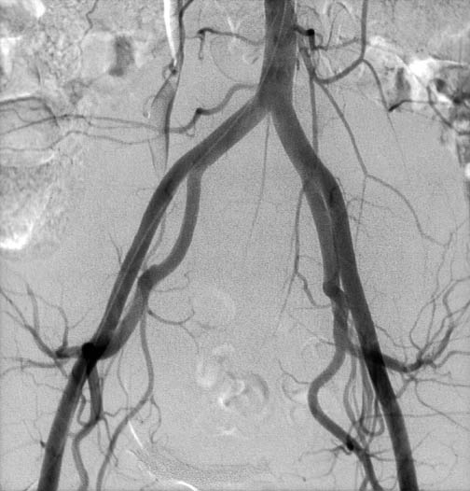
Pelvic Arteriogram
1
2
1- Abdominal Aorta
2- Lumbar aa.
3- R Common Iliac A.
4- L Comm. IA
5- R Ext Iliac Art
6- R Int Iliac Art (Hypogastric)
7- L Int Iliac A
8- L Ext Iliac A
9- Anterior Division L Hypogastric A.
10-Posterior Division L Hypogastr. A.
11- L Uterin arter.
12- Median Sacral A
2
3
4
12
5
6
7
8
10
9
11

Slide 23
The uterine arteries are identified and selectively catheterized
1
1- Catheter tip positioned in
Ant. Div. of R Hypogastric A.
2- Origin of R. Uterine A.
2
The R. Uterine Artery arising from the anterior division of the Int. Iliac Artery.
Its terminal branches, the spiral arteries, appear dilated, tortuous, and laterally displaced in the presence of fibroids.

Slide 25
Genelde antibiyotik profilaksisi yapılmaktadır.
UAE sonrası intrauterin enfeksiyon ve sepsis nadir ve sporadik
İşlem sırasında herhangi bir enfeksiyonun olmadığı çok iyi tetkik edilmelidir.
RİA varsa işlemden önce çıkarılmalıdır??
İşlemin ortalama teknik başarı oranı %96 ----% 99…dır.

Slide 26
ANALJEZİ
Ağrı oluşumu ve şiddeti önceden öngörülememekte.
NSAIDs kombinasyonlu hasta kontrollü
güçlü analjezikler
Opioidler
Epidural anestezi ???
Genel anestezi önerilmemekte.

Slide 29
EMBOLİK AJANLAR
Başlangıçta, nonsferik polyvinyl alkol (PVA) kullanılan embolik materyaldi.
Büyüklük farkları ve kümelenme eğilimleri distalden ziyade proksimal damarları tıkamaktadır.
Buda rekanalizasyona neden olmakta ve miyomun non-embolize distal küçük damarlarla beslenmesini sağlamaktadır.
kümelenmeyen yeni ajanlar geliştirilmiştir
Tris-acryl Jelatin kaplı mikrosferler
daha uniform
miyom çevresi pleksusu embolizasyonda avantaj sağlamak amacıyla geliştirilmiştir.

Slide 30
Gel-foam (Köpük jel) başlangıçta arter duvarında akut arteritis yapar, sonuçta trombozisi uyarır.
Katsumoni ve arkadaşları çalışmalarında;
kontrastlı MRI ile değerlendirilen (n27) hastaların
%80’de fibroidde tam devaskularizasyon göstermişler.
Çalışmalar gel-foamı’n minimal doku reaksiyonu bırakarak 6 ay içinde rezorbe olduğunu göstermiştir.

Slide 32
Figure 14. Anatomic drawing
shows the arterial blood supply (short arrows) to the uterus and three fibroid tumors (F).
The perifibroid plexus is composed of arteries with diameters of 500–1000 m in most cases.
The diameter of the utero-ovarian anastomosis (long arrow) is usually less than 500 m. (Reprinted, with permission, from reference 7.)

Slide 33
POST- EMBOLİZASYON SENDROMU
Pelvik ağrı-kramp
Hafif ateş
Bulantı
Kusma
İshal
Halsizlik
Şiddetli olduğunda komplikasyon olarak adlandırılır
Genellikle girişimden 3-7 gün sonra görülür
konservatif önlemlerle ortadan kalkar
İşlemin gerçek komplikasyonundan ziyade
Yan etki olarak tanımlanmalıdır.

Slide 34
ETKİNLİK
UAE miyomla ilişkili semptomları azaltır veya ortadan kaldırır.
Menoraji % 85-90
Kitle-ilişkili semptomlar % 70-90
kontrol altına alınır.

Slide 36
A complication was graded major if
It was a life-threatening,
Required prolonged hospitalization,
Required an intervention to prevent death or permanent impairment or damage
The classification system of the Society of Interventional Radiology (SIR) was used to grade complications

Slide 37
Minor complications (SIR Classification grade 1- 2)
UAE (9)=13.2%
Myomectomy (8)=10.9%
UTI (8)
Postembolization syndrome (6)
Groin hematoma (2)
Urticaria due to contrast (1

Slide 38
Major complications ( SIR Classification grade 3-5)
Myomectomy (6)=8% UAE (2) 2.9%
Pulmonary embolus (1)
Ileus (1)
Pneumonia (1)
Hemorrhage and
repeat laparotomy (1)
E. Coli sepsis (1)
Small-bowel obstruction,
laparotomy and adhesiolysis (1)
Pelvic sepsis
requiring IV antibiotics (1)
Fibroid expulsion and
extraction (1)

Slide 39
Bu gün için, Dünya genelinde 100.000 den fazla UAE
5/100.000 = 0.05 /1000
Histerektomide 0.38 /1000
Toplam 5 adet ölüm vakası bildirilmiş!!
2 SEPTİK ŞOK
1 PULMONER EMBOLİ
2 Ölüm Nedeni ???

Slide 40
Treatment failures / reintervention rates
UAE (9)= 14.8%
Myomectomy (8)= 4%
Conversions to hysterectomy (7)
Hysterectomy at 7 months (1)
Hysterectomies (6)
Myomectomies (2)
Repeat embolization (1)

Slide 41
Recurrence rates after UAE are 20% at 5 years and are associated with incomplete fibroid infarction
Recurrence rates after myomectomy vary widely, from 9% to more than 70%

Slide 42
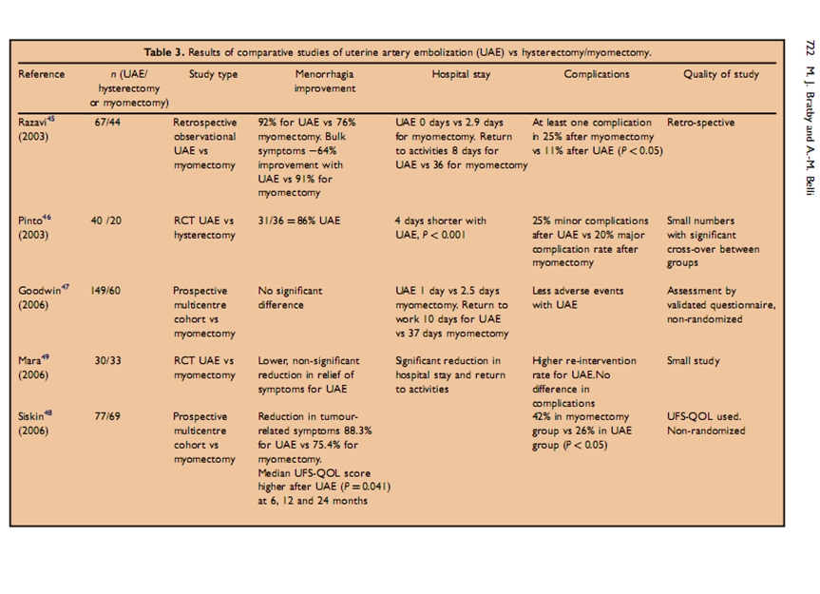

Slide 43
RCT-Mara
RCT 121 women UAE vs Myo (Mara et al CVIR 2006,2008)
At 2 yrs, no difference in symptomatic effectiveness, post procedural FSH levels, re-intervention rates, or complications.
Total treated
Single myoma (%)
>5 fibroids (%)
UAE
58
67
26
MYO
63 (42 lap)
64
33

Slide 44
BJOG. 2011 Jul;118(8):936-44. doi: 10.1111/j.1471-0528.2011.02952.x. Epub 2011 Apr 12.
Randomised comparison of uterine artery embolisation (UAE) with surgical treatment in patients with symptomatic uterine fibroids (REST trial): 5-year results.
Moss JG¹, Cooper KG, Khaund A, Murray LS, Murray GD, Wu O, Craig LE, Lumsden MA.
North Glasgow University Hospitals, Gartnavel General Hospital, Glasgow, UK.
OBJECTIVE:
To compare the long-term results of uterine artery embolisation (UAE) with surgery for women with symptomatic uterine fibroids.
DESIGN: Pragmatic, open, multicentre, randomised trial. SETTING: Twenty-seven participating UK secondary care centres.
SAMPLE: Women aged ≥18 years with symptomatic fibroids who were considered to justify surgical treatment.
METHODS: In total, 157 women were randomised (in a 2:1 ratio): 106 to UAE and 51 to surgery (hysterectomy 42; myomectomy 9).
MAIN OUTCOME MEASURES:
Quality of life at 5 years, as assessed by the Short Form General Health Survey (SF-36). Secondary measures included complications, adverse events and the need for further intervention.
RESULTS:
There were no significant differences between groups in any of the eight components of the SF-36 scores at 5 years (minimum P = 0.45).
Symptom score reduction and patient satisfaction with either treatment was very high, with no group difference.
Rates of adverse events were similar in both groups (19% embolization and 25% surgery; P = 0.40).
The 5-year intervention rate for treatment failure or complications was 32% (UAE arm) and 4% (surgery arm), respectively.
The initial cost benefit of UAE over surgery at 12 months was substantially reduced because of subsequent interventions, with treatments being cost neutral at 5 years.
CONCLUSIONS:
We have found that UAE is a satisfactory alternative to surgery for fibroids. The less invasive nature of UAE needs to be balanced against the need for re-intervention in almost a third of patients. The choice should lie with the informed patient.
Comment in
Uterine artery embolisation associated with greater need for re-intervention than surgical treatment for symptomatic uterine fibroids; quality of life similar though study under powered. [Evid Based Med. 2012]

Slide 45
RCT- FUME
(Manyonda et al CVIR 2012)
82 UAE vs 81 abdominal myomectomy
Shorter hospital stay
SFQOL significantly improved in both
Major complications 3% UAE vs 8% myo
Re-interventions at 2 years
14% UAE vs 3% myo

Slide 46
GÜVENLİĞİ
Büyük seriler işlem esnasındaki komplikasyon oranı %1-4
çoğunlukla minör
UAE sonrasında
major komplikasyonlar nadir…..
Literatürde
miyom tedavisinde UAE
Uterus- over fonksiyonları ve fertilite üzerine etkileri ?????
UAE major spesifik komplikasyonlarından biri UTERİN infeksiyon
sepsis olup acil histerektomi gerektirmektedir.

Slide 49
OVER FONKSİYONU
Erken evre over fonksiyonu çalışmalarında;
Daha çok >45 yaş vakalarda UAE sonrası %14 oranında geçici veya kalıcı amenore saptanmış.
UAE sonrasında embolik materiyal histopatolojik olarak over dokusunda bulunabilir.
Pron ve arkadaşları çok merkezli gözlemsel çalışmalarında;
<40 yaş vaklarda
amenore oranını %3 olarak saptamışlar.

Slide 50
BUGÜNKİ Bilgiler Işığında
UAE ile ilgili bilgilerin yetersizliğinden dolayı
gebelik arzusu olan kadınlarda UAE dan kaçınılmalı.
UAE sonrası gebeliklerde plasenta anomalileri görülmüş.
UAE sonrası gebeliklerde düşük oranı miyomektomiye göre daha yüksek bulunmuş.
UAE sonrası gebeliklerde deneyim azlığından C/S oranları artış
Deneyim artıkça bu oranın azalacağı düşünülmektedir
Bir çalışmada 2 rüptür Vakası
-1 eskiden miyomektomili
-1 eski sezaryenli

Slide 51
A, Nonselective pelvic arteriogram reveals tortuous and dilated uterine arteries (arrows ).
B and C, Selective images from right (B) and left (C) uterine arteriograms show spiral arteries coursing into myometrium (arrowheads ).
Note lack of evidence of focal uterine mass.
D, Nonselective pelvic arteriogram obtained after bilateral embolization with polyvinyl alcohol particles shows occlusion of both uterine arteries.

Slide 54
Sabrınız için teşekkürler

